Slide 1
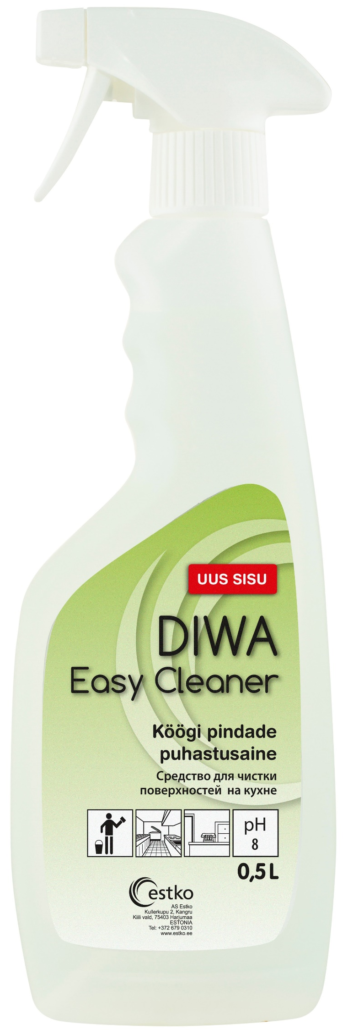
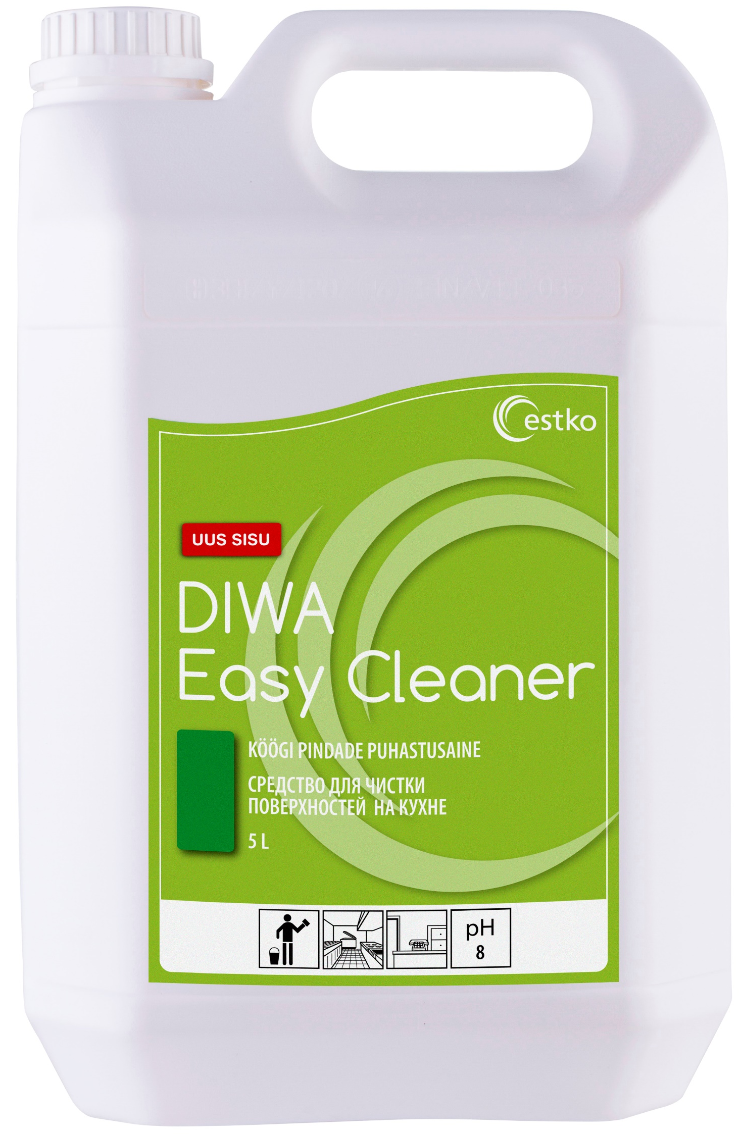
DIWA Easy Cleaner
Köögi pindade puhastusaine
0,5 L, tootekood 091410 5 L, tootekood 091413
Spetsiaalne koostis köögi rasvaste
pindade puhastamiseks
Kasutusala: Diwa Easy Cleaner on kasutusvalmis üldpuhastusaine kõikide vett-taluvate pindade puhastamiseks köögis. Eemaldab efektiivselt rasvaplekke ja muud tõrksat mustust kõikidelt kõvadelt pindadelt. Eriti efektiivne gaasipliidi ja selle ümbruse puhastamiseks! Sobib kasutada igasuguste värvitud pindade puhastamiseks. Võib kasutada ka klaaspindade puhastamiseks rasvasest mustusest, aga pärast seda läigestada pind klaasipuhastus-vahendiga.
Omaduse: Spetsiaalne koostis köögi rasvaste pindade puhastamiseks. Tootes sisalduv lahusti omadustega toimeaine on uue põlvkonna pindaktiivne aine, millel on kiire mustusest läbitungimise võime. Puhastab väga erinevat mustust: taimne ja loomne rasv, tahm, nõgi, närimiskumm, vaik, mustad jalatsijäljed. Toode ei sisalda lenduvaid orgaanilisi ühendeid, lõhna- ega värvaineid. pH neutraalne. Toode on biolagunev.
Kasutamisjuhend: Pihustatakse koristuslapile või otse puhastatavale pinnale ja seejärel pühitakse pind puhtaks ja kuivaks. Tugevam mustus vajab 30 sekundit toimeaega. Toiduga otseselt kokkupuutuvad pinnad on vaja veega loputada.
Koostis: mitteioonsed pindaktiivsed ained <5%, anioonsed pindaktiivsed ained <5%, säilitusaine (phenoxyethanol) Toote pH 8
Ettevaatusabinõud: Vältida aine sattumist silma. Pritsmete tekkimise ohu korral kasutada kaitseprille. Silma sattumisel loputada rohke veega. Soovitav kasutada kaitsekindaid. Vältida udu sissehingamist.
Pakend ja keskkond: Pakend on polüetüleenist, puhastatud pakendit võib põletada selleks ettenähtud kohas või taaskasutada. Transpordipakend on taaskasutatav lainepapp ja polüetüleen.
AS ESTKO
Kullerkupu 2, Kangru, Kiili vald, 75403 Harju maakond Tel 679 0312 E-post: tellimused@estko.ee www.estko.ee
Tartu, Aardla 23E, 50110
Tel 747 4520 E-post: tartu@estko.ee

